Slide 1
Comparativos
Comparatives of difference and of equality.

Slide 2
Main title
Subtitle

Slide 3
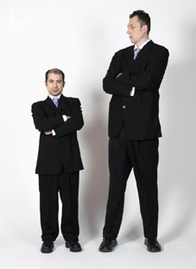
Comparativos de diferencia con adjetivos #21
…más / menos (adjetivo) que …
Make sure to apply NAVA:
Noun
Adjective
Verb
Agreement
Adjectives must agree with the nouns they
refer to in gender (masculine-feminine) and
In number (singular-plural)
1. Juan es más bajo que José. Juan José
2. Juan es menos alto que José.

Slide 4
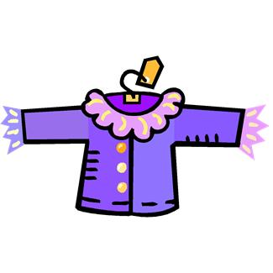

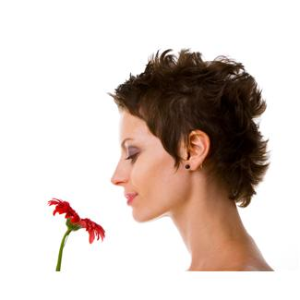
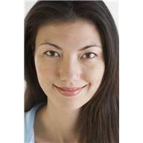
Más comparativos de diferencia con adjetivos
Este gato es menos gordo que ese gato.
$5
Esta blusa es más barata que ese vestido.
$35
Analís tiene el pelo más largo que Magda.

Slide 5






Comparativos de diferencia con sustantivos (nouns)
…más / menos (sustantivo) que…
Mi papá bebe menos café que mi mamá.
Tú tienes más bolígrafos que yo.
A él le gusta comer
más las verduras que la carne.

Slide 6

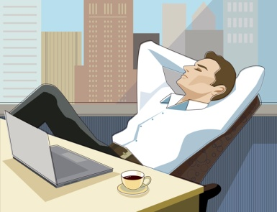
Comparativos de diferencia con verbos
…(verbo) más / menos que…
¡Ojo! El orden es diferente.
Alberto juega más que Juliana.
Carlos trabaja menos que
su hermano.

Slide 7

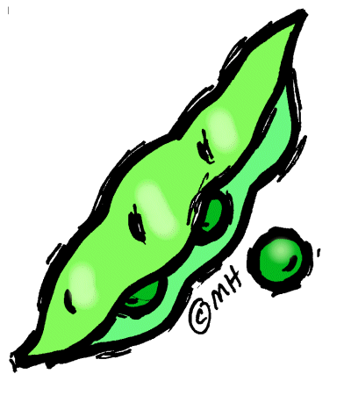

Comparativos irregulares
Como en inglés, también en español hay comparativos irregulares.
El pescado es bueno para la salud.
Las frutas y verduras son mejores para
la salud.

Slide 8
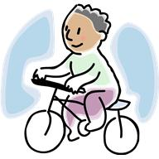

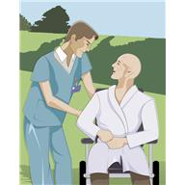
Más comparativos irregulares
Ana escribe mal.
Susana escribe peor que Ana.
*******
Juan es joven.
Su hermano es menor que él.
*******
Mi abuela es vieja,
pero mi abuelo es mayor que
ella.
A n a

Slide 9


También…
El círculo rojo es mayor que
el círculo marrón.
La bandera española es
menor que la bandera
boliviana.

Slide 10
Resumen de los comparativos irregulares:
bueno/ bien mejor
malo /mal peor
joven menor
viejo mayor
Pero también…
más pequeño menor
más grande mayor

Slide 11

Ejercicios de aplicación #49
Escribe las oraciones con comparativos.
1. Juliana es ________ baja _______ Raúl.
2. Mi padre es ___________ _________ mi
mamá. (Mamá tiene 43 años y papá 45 años.)
3. Las matemáticas son ________ difíciles ______ la educación física.
4. El cubo es _________ _______ el prisma.
5. Betti tiene A. Su primo tiene C. Betti estudia _________ _________ su primo.
6. Carolina tiene $90. Pedro tiene $85. Pedro tiene __________ dinero ______ Carolina.

Slide 12
Tarea: Más ejercicios de aplicación #50
Escribe estas oraciones en español:
The table is bigger than the chair.
Mary Ann is more intelligent than Alicia.
That blue dress is more fashionable than the grey suit.
My friend’s mother cooks better than my mom.
You have more pairs of shoes than your brother.

Slide 13
Main title
Subtitle

Slide 14
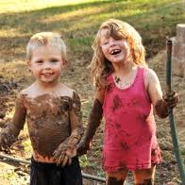
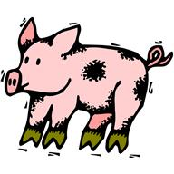
comparativos de igualdad con adjetivos
Usamos … tan (adjetivo) como… #51
(Don’t forget NAVA: Noun, Adjective, Verb Agreement.)
Dora es tan baja como Diego.
El vestido es tan caro como la falda.
Los aguacates son tan nutritivos como peras.
Las niñas están tan sucias
como un cerdito.

Slide 15
Ejercicios de aplicación
Escribe estas oraciones en español: #52
This book is as large as that book.
The teacher is as tall as his students.
Your folders are as new as my folders.
My aunt is not as old as my uncle.
The yellow boots are as expensive as the brown shoes.
The jeans are as cheap as the skirts.

Slide 16

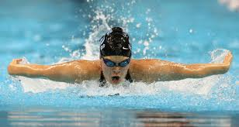
comparativos de igualdad con verbos
… verbo tanto como … #53
1. Ella bebe tanto como tú.
2. Tú nadas tanto como ella.
3. Él no estudia tanto como yo quiero.

Slide 17
Aplicación Comparativos con adjetivos y verbos #54
Ejemplo: Sulema tiene el pelo largo y Zunilda tiene el pelo largo también.
Zunilda tiene el pelo tan largo como Sulema.
Mi tia corta bien el pelo y su amiga corta bien el pelo.
Nilda es guapa y tú también eres guapa.
Juan nada tres horas cada día. (Julia)
Anita cocina mal. (su mamá)
Mi mamá corre 3 kilometros todos los días. (nosotros)

Slide 18
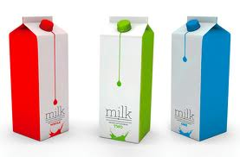
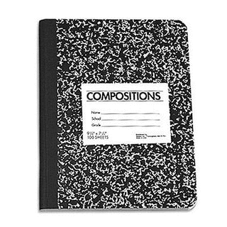

comparativos de igualdad con sustantivos
Usa tanto, tanta, tantos, o tantas #56
+ sustantivo + como
1. El niño toma tanta leche como un bebé.
$$$$$ 2. El Sr. Ramírez gana tanto dinero como
el Sr. González.
3. María compra tantas sandalias como su amiga.
4. Yo tengo tantos cuadernos como tú.

Slide 19
Fin

